Slide 1
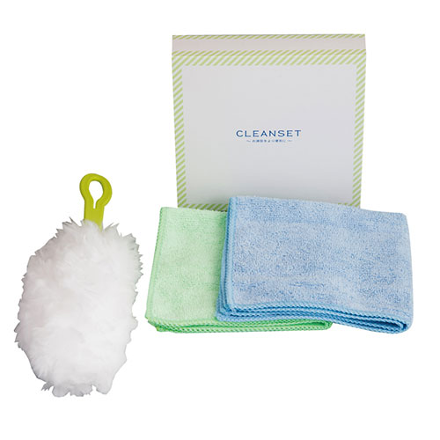
【提案書】
クリーンセットG
特徴
キッチンにもリビングにもバスルームにも、室内のあらゆる場所の掃除に最適なアイテムのセットです。イベントやキャンペーンでの特典用や景品用などにもおすすめの商品です。
納期
納期スペース
仕様
重量：123g
包装：化粧箱入り
お見積
お見積りスペース

